Slide 1

Hoy aprenderemos:
Los colores

Slide 2







ROJO

Slide 3



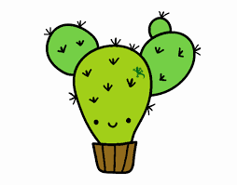
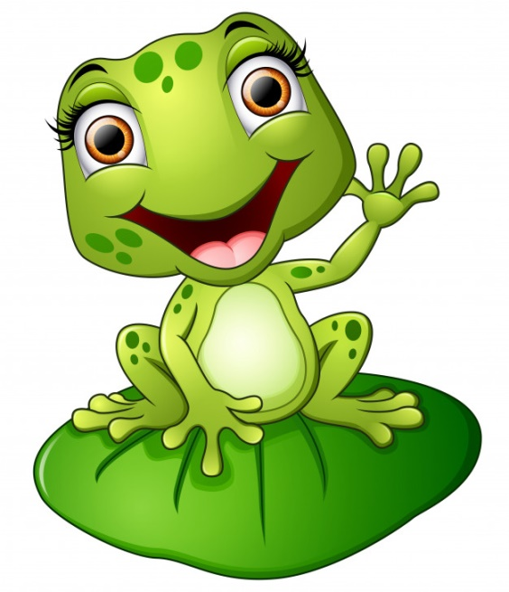

VERDE

Slide 4







AZUL

Slide 5

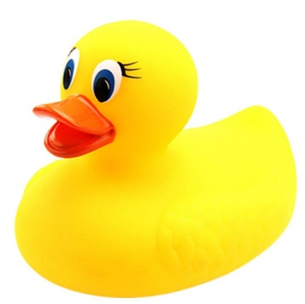
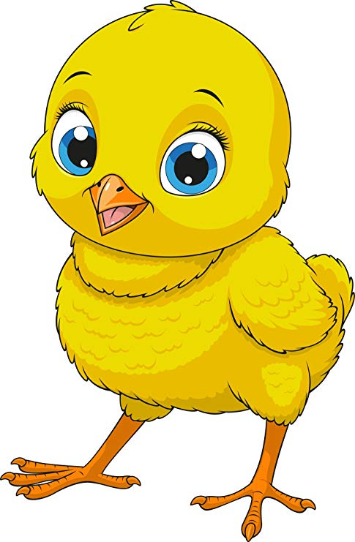
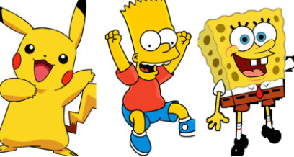


Amarillo

Slide 6

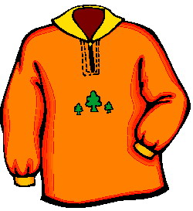




Anaranjado

Slide 7
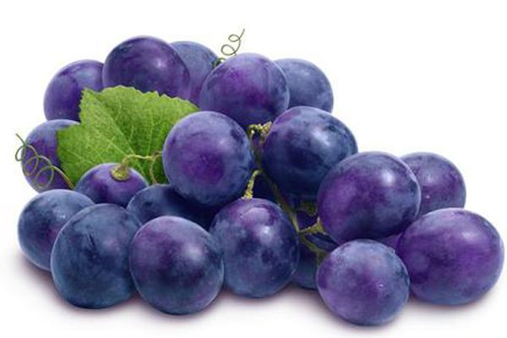






MORADO

Slide 8
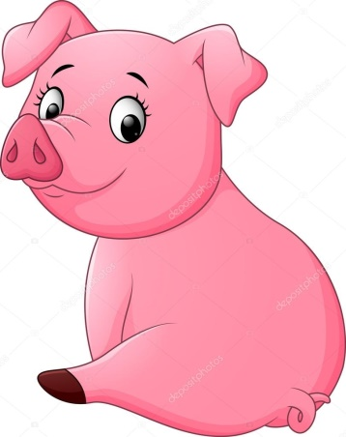
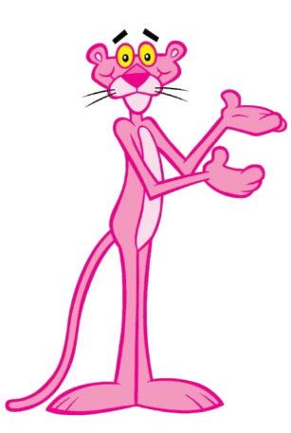
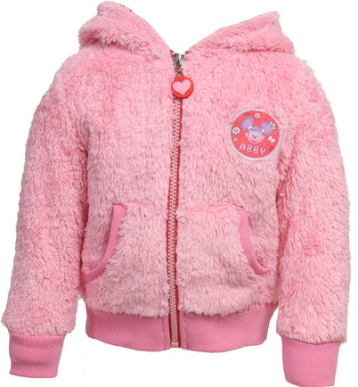
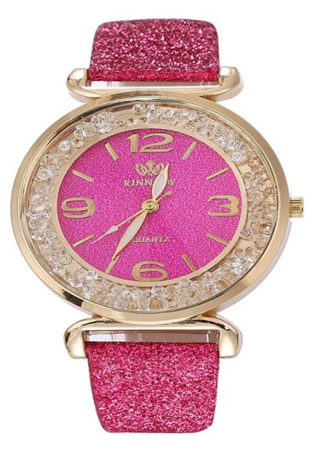


ROSADO

Slide 9


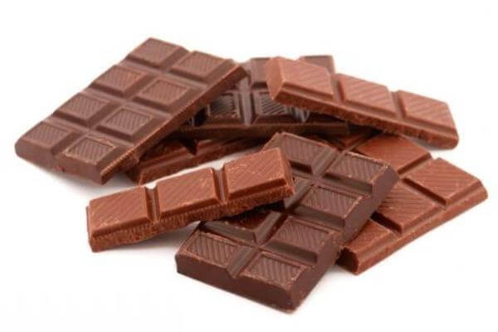
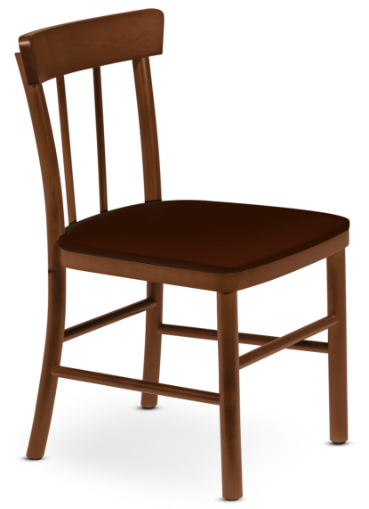


CAFÈ

Slide 10






BLANCO

Slide 11



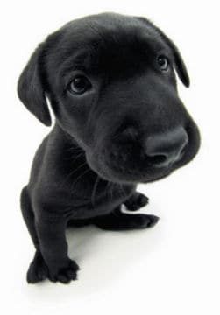
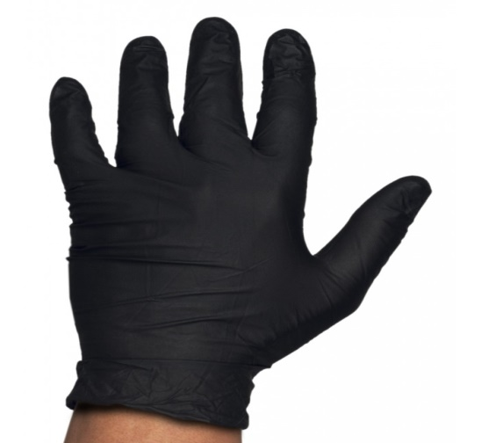

NEGRO

Slide 12

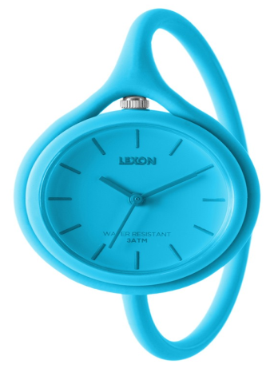
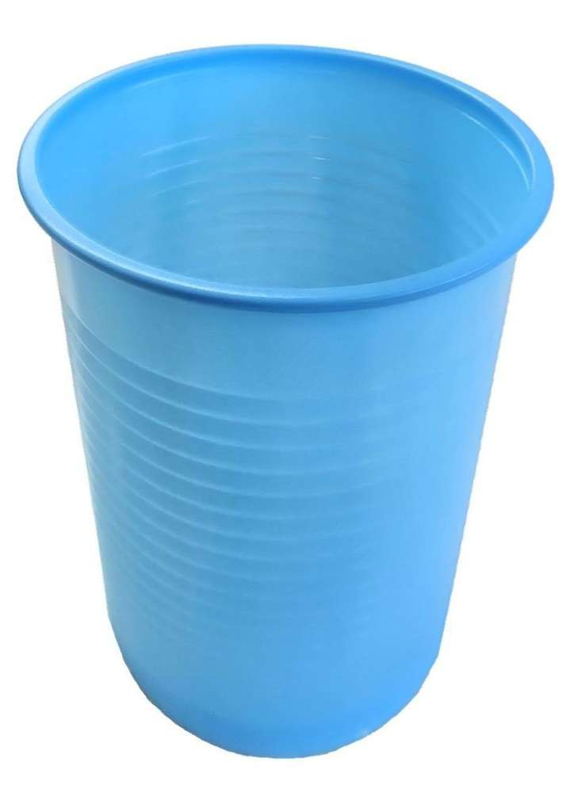

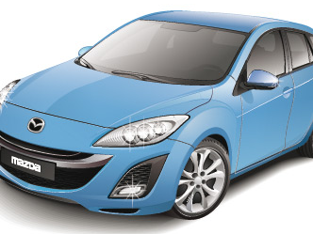
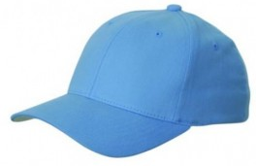
CELESTE

Slide 13
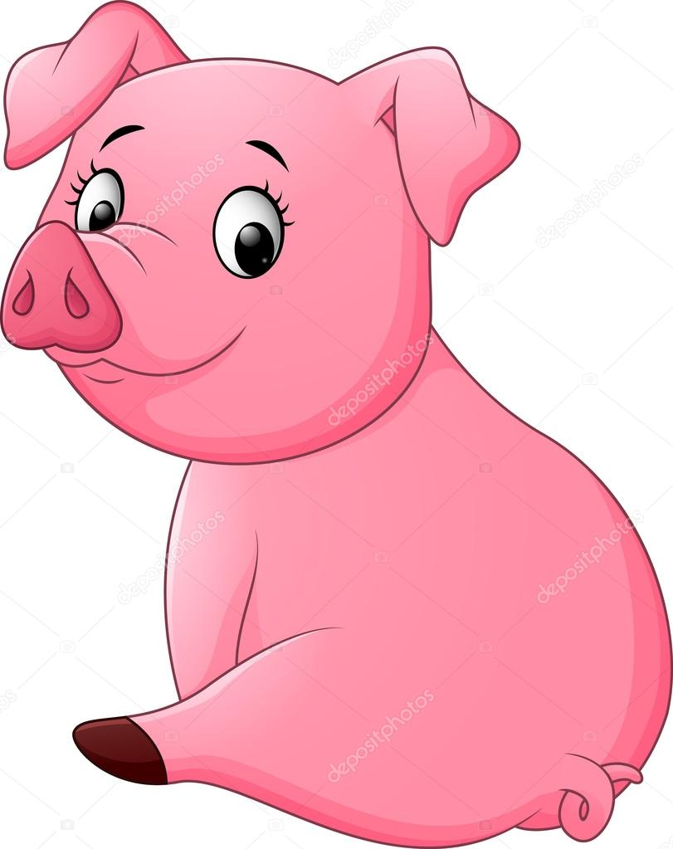

Actividad: Nombra el color de cada elemento.

Slide 14

Actividad: Nombra el color de cada elemento.

Slide 15

Actividad: Nombra el color de cada elemento.

Slide 16





Actividad: Une cada tarro de pintura con el elemento de igual color.

Slide 17

Actividad: Marca con una (x) los elementos iguales al color del tarro de pintura.

Slide 18
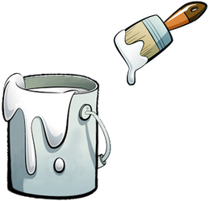
Actividad: Marca con una (x) los elementos iguales al color del tarro de pintura.

Slide 19
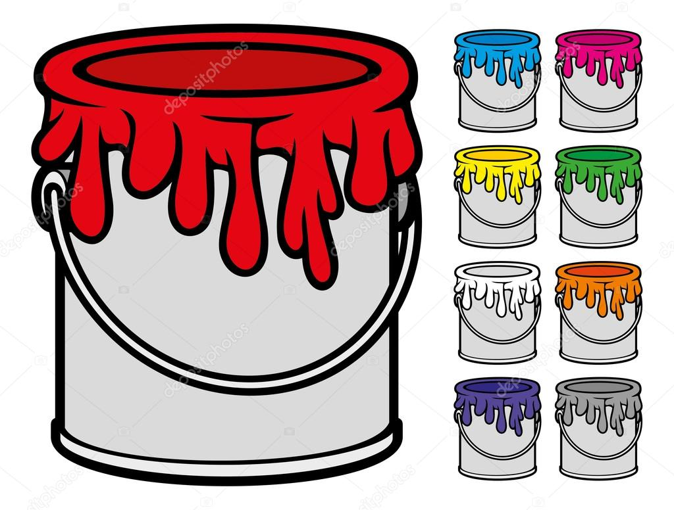
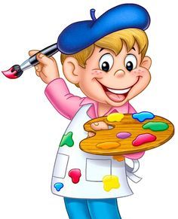
Actividad: Ayuda a Juanito a nombrar el color de cada tarro de pintura.

